Slide 1
INSURANCE BEHAVIOR LAB / MASTERCLASS
Ketika perilaku nasabah sulit dijelaskan
Misteri bisnis
Tugas data scientist
Premi naik 10%, nasabah tetap bertahan.
Beberapa waktu kemudian churn melonjak.
Campaign sepi, lalu pendaftaran ramai.
Ubah kebingungan menjadi hipotesis,
sinyal terukur, model yang diuji, dan
keputusan yang dapat
dipertanggungjawabkan.
Paket pembelajaran dengan data sintetis, kode, notebook, visual dan model yang dapat dijalankan.
INSURANCE BEHAVIOR LAB / DATA SINTETIS / WORKSHOP
01
Notes:
Pembukaan 5 menit. Minta peserta membedakan tiga pertanyaan: siapa akan churn, kapan permintaan berubah, dan apa penyebabnya. Semua data dibuat untuk pembelajaran. Tidak ada klaim hubungan dengan perusahaan teknologi tertentu atau hasil bisnis nyata. Sebelum menampilkan model, minta dua hipotesis per kelompok. Tekankan bahwa senioritas analisis terlihat dari definisi target, kualitas bukti dan keputusan yang dapat diuji.

Slide 2
01 / BUSINESS FRAMING
Tiga fenomena, tiga pertanyaan berbeda
Harga dan ketahanan
Churn tertunda
Apakah nasabah menunda keputusan sampai renewal?
Apakah nilai proteksi masih tinggi?
Apakah tunggakan dan keluhan meningkat sebelum
keputusan berhenti?
Akuisisi tak terduga
Jenis jawaban
Apakah respons campaign tertunda, minat organik
meningkat, atau attribution belum lengkap?
Deskripsi menjelaskan apa; prediksi
memperkirakan risiko; eksperimen menguji dampak.
Jangan memaksa satu model menjawab semua pertanyaan.
INSURANCE BEHAVIOR LAB / DATA SINTETIS / WORKSHOP
02
Notes:
Latihan 10 menit. Buat tabel fenomena, hipotesis, data yang dibutuhkan dan cara menguji. Tetap bertahan bisa timbul akibat friksi pindah, kebutuhan proteksi, autodebit atau jadwal kontrak. Tidak ada respons langsung tidak sama dengan efek harga nol; terlebih tanpa kontrol dan ukuran ketidakpastian yang tepat.

Slide 3
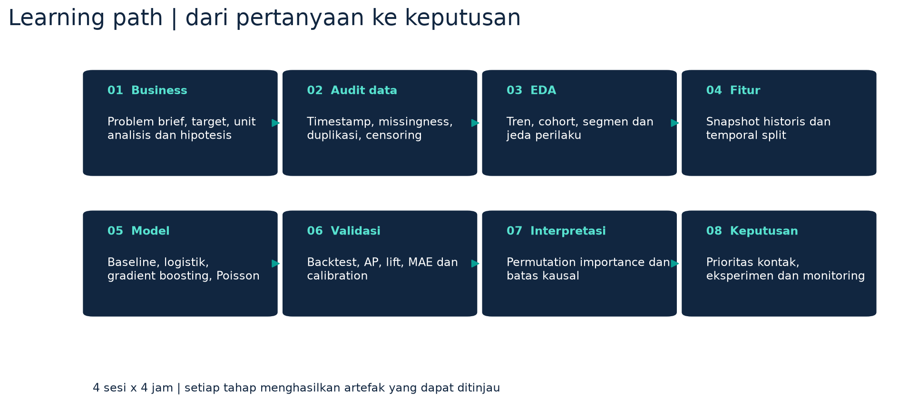
02 / ROADMAP 16 JAM
Learning path yang menghasilkan artefak
Business brief → dataset → EDA → model → evaluasi → rekomendasi dan eksperimen.
INSURANCE BEHAVIOR LAB / DATA SINTETIS / WORKSHOP
03
Notes:
Empat sesi masing-masing empat jam. Sesi pertama framing dan EDA; sesi kedua fitur dan baseline; sesi ketiga model dan evaluasi; sesi keempat interpretasi, akuisisi, skenario dan presentasi. Peserta harus menyerahkan artefak pada setiap tahap. Detail waktu dan rubrik terdapat di docs/LEARNING_PATH.md.

Slide 4
02 / KOMPETENSI
Persiapan peserta dan hasil belajar
Prasyarat
Kemampuan analisis
Python dasar, fungsi, DataFrame, groupby,
persentase, rata-rata dan grafik.
Audit snapshot, denominator churn, cohort,
interaksi, lag dan censoring.
Kemampuan ML
Komunikasi
Pipeline preprocessing, baseline, validation
waktu, AP, lift dan calibration.
Pisahkan fakta, hipotesis, asumsi bisnis dan
bukti kausal dalam memo keputusan.
GPU tidak diperlukan; kedisiplinan data dan evaluasi lebih penting daripada kompleksitas model.
INSURANCE BEHAVIOR LAB / DATA SINTETIS / WORKSHOP
04
Notes:
Lakukan pretest singkat: hitung churn dari 30 pelanggan keluar dengan 1000 aktif; bedakan jumlah dan rate; tunjukkan mengapa accuracy 97% bisa diperoleh tanpa menangkap satu pun churn. Remediasi diberikan lewat notebook pandas sebelum melatih model.

Slide 5
03 / ENVIRONMENT
Library yang dipasang dan kegunaannya
Data dan visual
Machine learning
numpy: simulasi; pandas: tabel dan waktu;
matplotlib: grafik, diagram dan PDF.
scikit-learn: pipeline, imputasi, encoder, model
dan metrik; scipy: komputasi numerik.
Artifact dan materi
Reproducibility
joblib: simpan model; python-pptx: deck;
nbformat, nbclient, ipykernel: notebook.
requirements.txt dan requirements-lock.txt;
seed, manifest, pengujian dan versi runtime.
Mulai dengan python build_case.py; semua output mengikuti direktori proyek.
INSURANCE BEHAVIOR LAB / DATA SINTETIS / WORKSHOP
05
Notes:
Tunjukkan setup virtual environment di README. Lingkungan ini diuji dengan Python dan versi library yang tercatat pada manifest. Peserta memakai requirements-lock.txt bila versi Python kompatibel; gunakan requirements.txt untuk instalasi lintas versi yang didukung. Dependensi advanced seperti SHAP, survival dan experiment tracking dijelaskan sebagai pengembangan, tidak dibutuhkan untuk tutorial inti.

Slide 6
04 / TARGET DEFINITION
Kontrak bisnis dan label yang jelas
Unit churn
Target
Satu nasabah = satu polis. Satu baris = polis
aktif pada awal suatu bulan.
churn_next_month: terminal lapse/cancel selama
bulan sesudah snapshot, sebelum label_end_date.
Unit akuisisi
Simplifikasi
Satu baris = wilayah x minggu. Target = jumlah
polis baru dalam minggu prediksi.
Tidak ada reinstatement, multi-policy, grace
period atau competing risks dalam simulator.
Horizon adalah satu bulan kalender, bukan tepat 30 hari.
INSURANCE BEHAVIOR LAB / DATA SINTETIS / WORKSHOP
06
Notes:
Contoh: snapshot 1 April memakai fitur sampai 31 Maret. Target adalah kejadian selama 1 April sampai sebelum 1 Mei. Label baru lengkap pada 1 Mei. Karena bulan berbeda panjang, jangan menyebutnya 30 hari secara persis. Definisi lapse nyata perlu disepakati dengan tim aktuaria dan operasional sebelum proyek produksi.

Slide 7
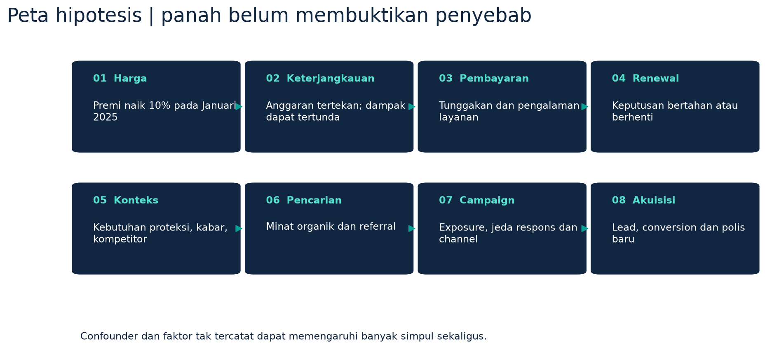
04 / SCIENTIFIC REASONING
Peta hipotesis dan faktor tersembunyi
Panah menggambarkan dugaan jalur; data observasional belum membuktikan jalur tersebut.
INSURANCE BEHAVIOR LAB / DATA SINTETIS / WORKSHOP
07
Notes:
Diskusikan confounding: tekanan ekonomi dapat memengaruhi kemampuan bayar dan pencarian proteksi. Premi naik serentak dengan kalender sehingga fitur premium_change_pct tidak dapat memisahkan efek harga dari semua kejadian waktu. Tanyakan data apa yang bisa mematahkan hipotesis, bukan hanya mendukungnya. Lihat pedoman pengajar setelah peserta mengerjakan EDA.

Slide 8
05 / DATA QUALITY
Tabel dan timestamp yang harus diaudit
Kunci unik
Ketersediaan fitur
customer_id + snapshot_date. Duplikasi dapat
menggandakan denominator dan memberi bobot
palsu.
feature_as_of < snapshot_date < label_end_date.
Data setelah churn tidak boleh muncul.
Kelengkapan
Indeks ekonomi
Null pada app_sessions dan region disengaja
untuk mengajarkan imputasi yang fit di train.
economic_stress_index sepenuhnya sintetis; data
nyata harus memakai tanggal publikasi asli.
Audit gagal harus menghentikan pipeline sebelum training.
INSURANCE BEHAVIOR LAB / DATA SINTETIS / WORKSHOP
08
Notes:
Jalankan audit_policy_data dan baca artifacts/data_audit.json. Pemeriksaan timestamp adalah kontrak data, bukan jaminan bahwa setiap sumber benar. Dalam produksi diperlukan audit event_time, ingestion_time, dan tanggal rilis setiap sumber. Revisi data makro dapat menimbulkan look-ahead bias bila nilai terbaru dipakai untuk snapshot lama.

Slide 9
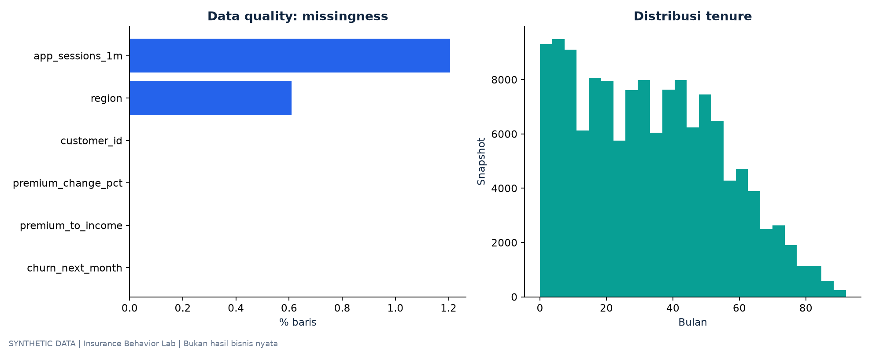
05 / AUDIT VISUAL
EDA awal: missingness dan distribusi
Nilai kosong adalah kondisi yang harus dipahami sebelum diisi.
INSURANCE BEHAVIOR LAB / DATA SINTETIS / WORKSHOP
09
Notes:
Tanyakan apakah missingness acak atau terkait channel/segmen. Dalam simulasi missingness dibuat acak. Median dan most_frequent dipelajari dari train di dalam pipeline. Jangan fit imputer pada seluruh dataset lalu melakukan split. Distribusi tenure memuat pelanggan lama pada awal observasi dan cohort baru yang masuk kemudian.

Slide 10
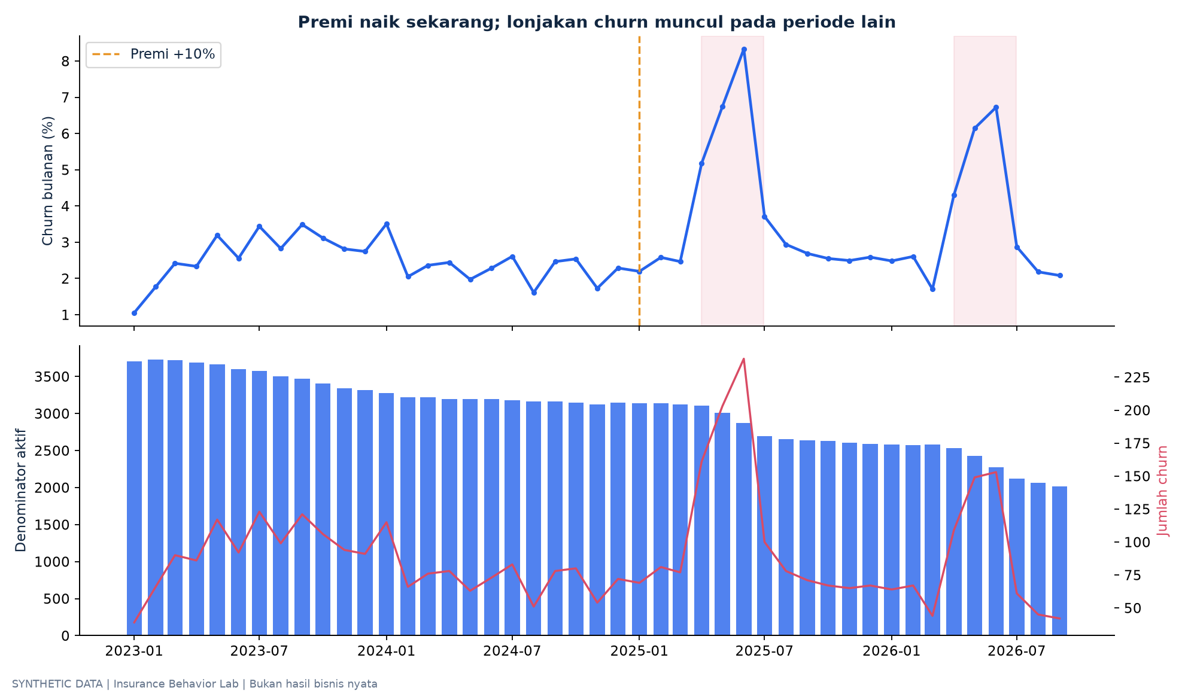
06 / EDA TIMELINE
Premi naik; kapan churn benar-benar bergerak?
Bandingkan rate dan count sekaligus; basis nasabah berubah sepanjang waktu.
INSURANCE BEHAVIOR LAB / DATA SINTETIS / WORKSHOP
10
Notes:
Baca tiga periode sebelum harga, segera setelah harga dan periode lonjakan. Grafik bukan uji kausal dan tidak menyatakan tidak signifikan secara statistik. Jelaskan survivorship: orang yang sudah churn tidak bisa muncul lagi, sehingga komposisi survivor berubah. Bedakan churn musiman, perubahan administrasi label, dan perubahan perilaku nyata.

Slide 11
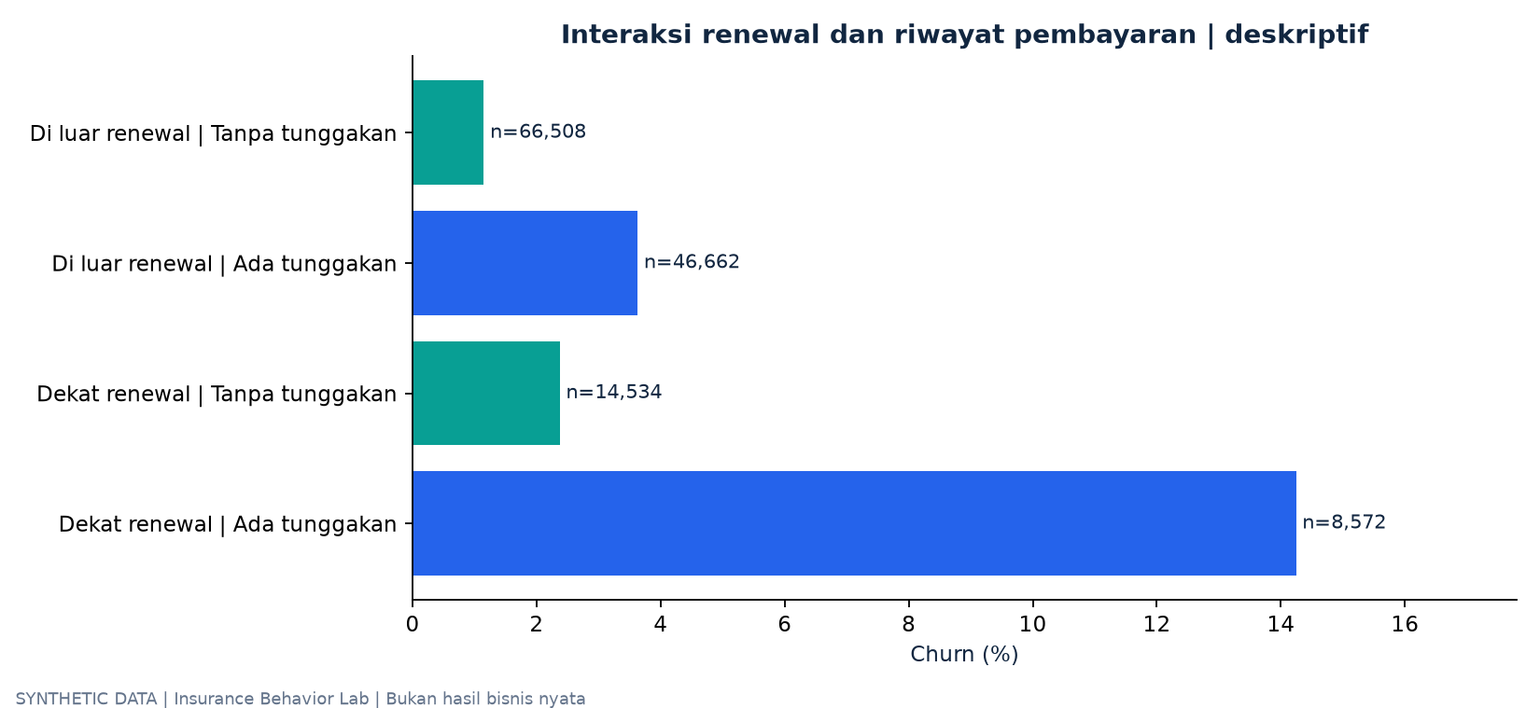
06 / SEGMENTATION
Pola interaksi lebih berguna dari rata-rata
Tunggakan dekat renewal dapat menjadi sinyal yang lebih kuat daripada premi saja.
INSURANCE BEHAVIOR LAB / DATA SINTETIS / WORKSHOP
11
Notes:
Periksa jumlah sampel setiap segmen. Lanjutkan dengan membandingkan pola di bulan yang berbeda dan income_band. Segmentasi ini deskriptif; nasabah dengan tunggakan tidak identik dengan nasabah tanpa tunggakan. Hindari menyimpulkan bahwa menghilangkan tunggakan secara otomatis akan menghasilkan penurunan churn sesuai selisih rate.

Slide 12
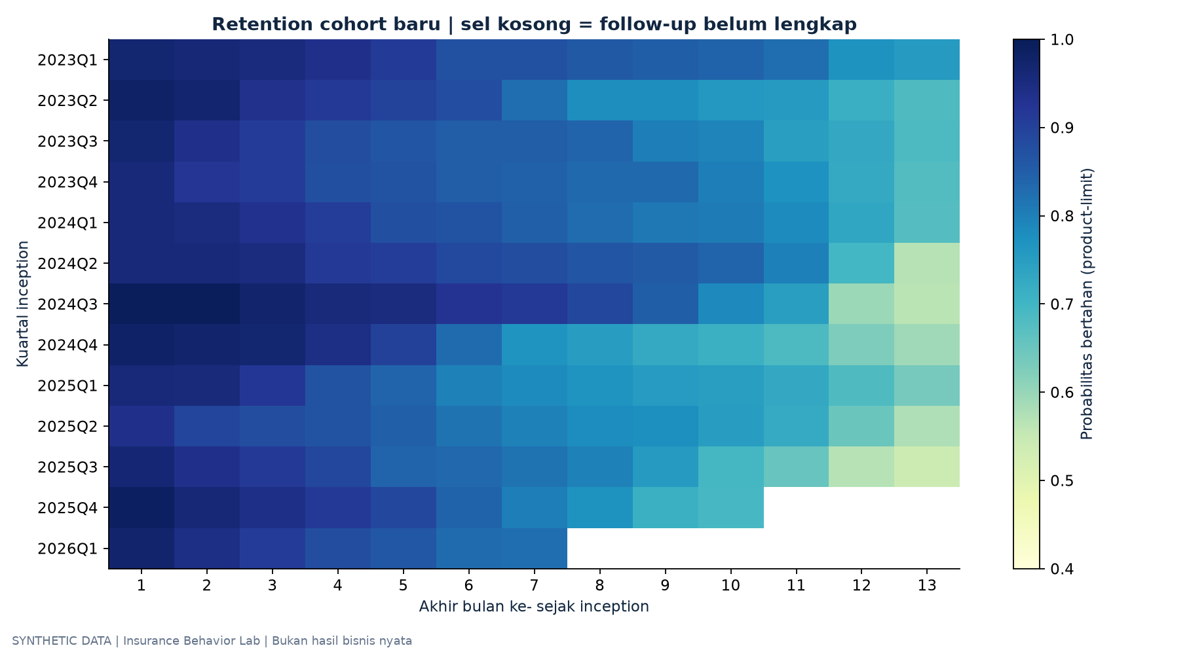
06 / COHORT ANALYSIS
Cohort retention dan right censoring
Cohort baru dipisahkan dari pelanggan lama yang telah bertahan sebelum data dimulai.
INSURANCE BEHAVIOR LAB / DATA SINTETIS / WORKSHOP
12
Notes:
Heatmap memakai product-limit dari rate churn per tenure. Hanya inception cohort digunakan. Sel yang semua anggota cohort belum punya kesempatan follow-up lengkap disembunyikan. Sel kosong bukan retention nol. Kolom pertama adalah bertahan di akhir bulan pertama, bukan snapshot inception. Jelaskan left truncation pada cohort lama dan mengapa mereka tidak boleh disamakan dengan cohort baru.

Slide 13
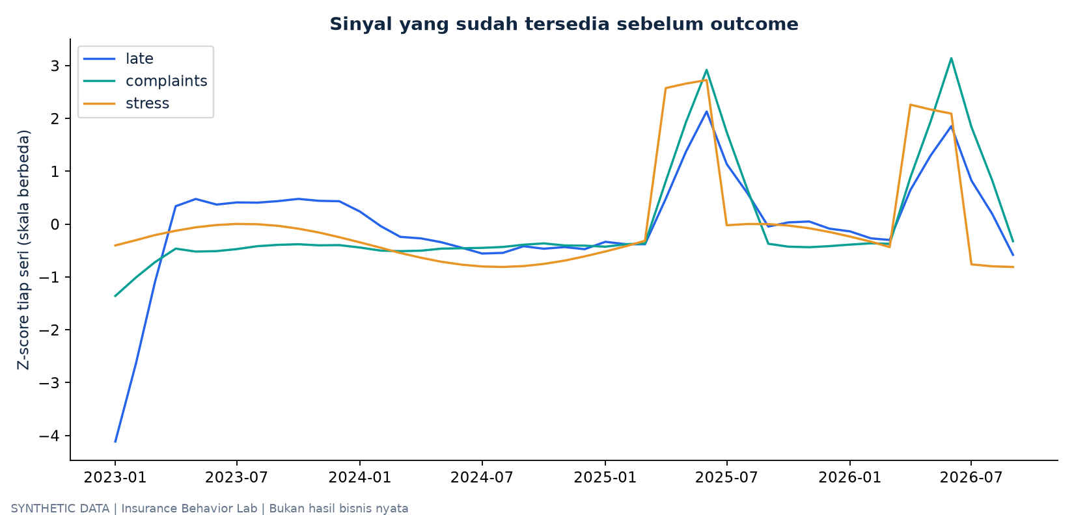
06 / LEADING INDICATORS
Sinyal sebelum outcome: keluhan dan pembayaran
Semua sinyal tersedia pada snapshot; nilai z-score hanya membantu perbandingan bentuk seri.
INSURANCE BEHAVIOR LAB / DATA SINTETIS / WORKSHOP
13
Notes:
Jangan bandingkan besar z-score seolah satuannya sama secara bisnis. Agregat bulanan dapat dipengaruhi komposisi pelanggan. Untuk produksi, bentuk window 30/90 hari dari event timestamp dan simpan lineage fitur. Untuk challenge, bandingkan effect lag dengan model dan segmen, tanpa memilih lag berdasarkan final test.

Slide 14
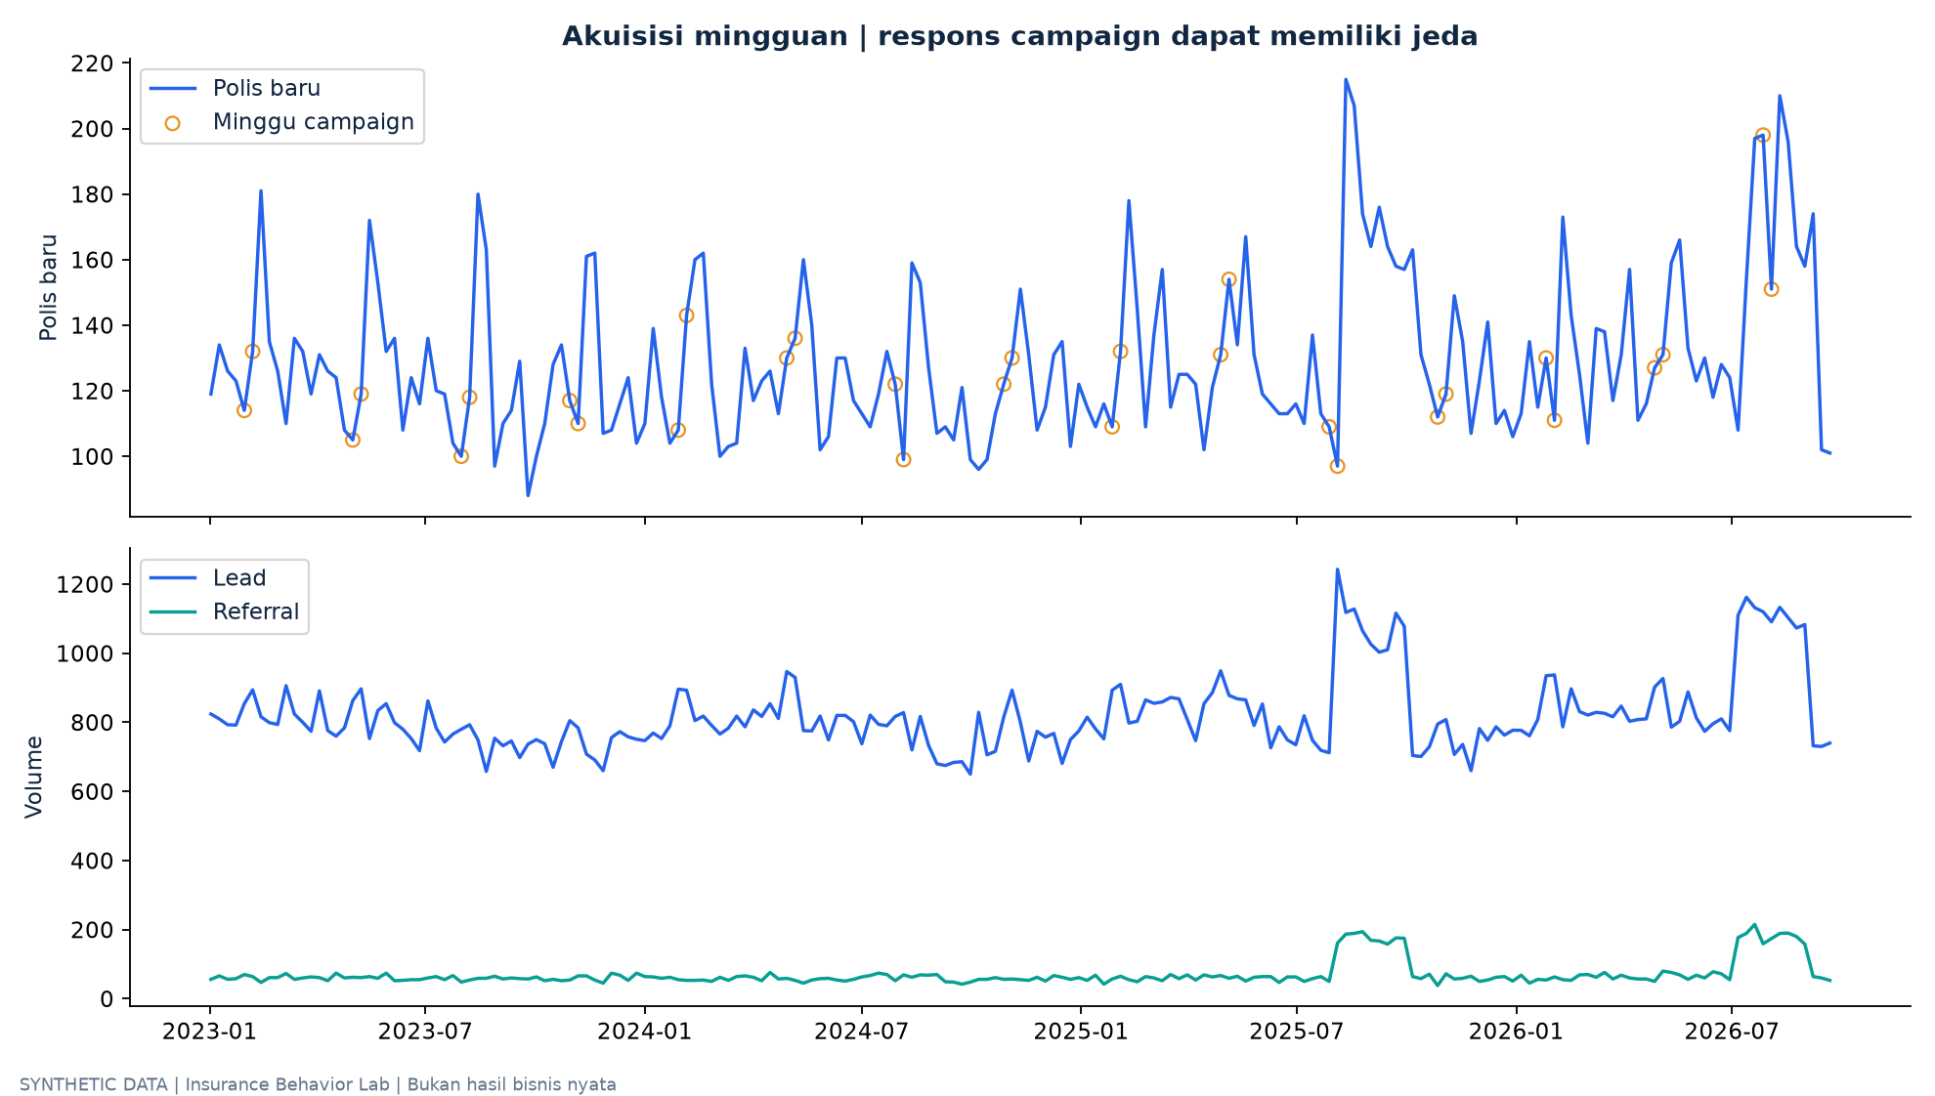
07 / ACQUISITION EDA
Campaign tidak selalu ramai pada minggu yang sama
Kebutuhan proteksi, pencarian organik, referral dan jeda respons adalah hipotesis terukur.
INSURANCE BEHAVIOR LAB / DATA SINTETIS / WORKSHOP
14
Notes:
Acquisition dataset adalah simulasi analitis terpisah dari cohort polis; bukan buku besar yang direkonsiliasi satu-ke-satu. Tunjukkan kenaikan lead/referral dan kapan polis baru ikut naik. Kolom inbound_leads adalah activity minggu tersebut, bukan conversion denominator cohort yang matang. Jangan menyebut rasio new_policies/inbound_leads sebagai conversion cohort sebenarnya.

Slide 15
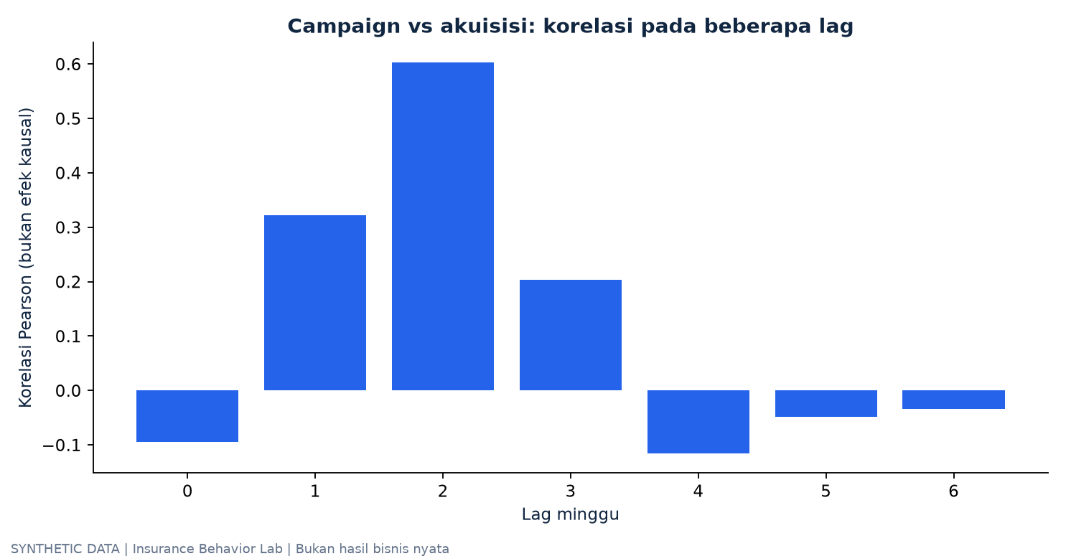
07 / LAG ANALYSIS
Menguji dugaan respons campaign yang tertunda
Korelasi pada lag membantu memilih investigasi; periodicity dan confounder tetap harus diperiksa.
INSURANCE BEHAVIOR LAB / DATA SINTETIS / WORKSHOP
15
Notes:
Lag 2 berarti campaign dua minggu sebelumnya dibandingkan penjualan sekarang. Campaign dijadwalkan periodik, sehingga korelasi beberapa lag dapat terbentuk tanpa bukti kausal. Jika menguji banyak lag pada data nyata, gunakan holdout, kontrol kalender dan desain eksperimen; jangan memilih p-value terendah sebagai jawaban.

Slide 16
08 / FEATURE DESIGN
Feature engineering dengan kontrak waktu
Riwayat 3 bulan
Konteks renewal
late_payments_3m, complaints_3m, claims_3m
dihitung sebelum snapshot.
months_to_renewal dan interaksi renewal x
late_payments_3m.
Keterjangkauan
Larangan leakage
premium_to_income = premi bulanan / pendapatan
simulasi bulanan.
ID, churn outcome, tanggal akhir label dan
variabel shock tersembunyi bukan fitur.
Dalam implementasi nyata, historical windows harus dibangun dari event log yang tersedia saat itu.
INSURANCE BEHAVIOR LAB / DATA SINTETIS / WORKSHOP
16
Notes:
Simulator menghasilkan agregat historis secara langsung sebelum outcome draw. Dua fitur turunan berada di engineer_policy_features. Ini tidak menggantikan pembangunan ETL dari transaksi pembayaran nyata. Aktivitas sebelum inception dikeluarkan dari rolling counts. Pendapatan dalam produksi mungkin tidak tersedia atau tidak andal; uji model tanpa fitur ini dan evaluasi dampak per segmen.

Slide 17
09 / TEMPORAL VALIDATION
Train, validation, test dan embargo
Training
Validation
Jan 2023–Jun 2025. Semua preprocessing hanya fit
di periode ini.
Agu–Des 2025. Pilih model menggunakan average
precision; tentukan threshold.
Final test
Embargo
Feb–Sep 2026. Jangan ubah model setelah melihat
hasilnya.
Jul 2025 dan Jan 2026. Label train/validation
matang sebelum scoring split berikutnya.
Nasabah berulang mencerminkan scoring portofolio; generalisasi ke nasabah baru perlu evaluasi terpisah.
INSURANCE BEHAVIOR LAB / DATA SINTETIS / WORKSHOP
17
Notes:
Random split membocorkan informasi kalender dan kondisi cohort. Pada panel, TimeSeriesSplit per baris juga dapat memisahkan wilayah atau pelanggan pada waktu yang sama. Paket ini membagi berdasarkan kalender eksplisit. Data embargo tidak dipakai untuk fit model, tetapi dapat menjadi riwayat fitur yang memang sudah tersedia pada snapshot selanjutnya.

Slide 18
09 / THREE HISTORICAL FOLDS
Rolling backtest untuk memeriksa stabilitas
Fold 1
Fold 2
Train sampai Jun 2024; validasi Agu–Okt 2024.
Train sampai Sep 2024; validasi Nov 2024–Jan
2025.
Fold 3
Interpretasi
Train sampai Des 2024; validasi Feb–Apr 2025.
Bandingkan AP, lift dan prevalensi antar fold;
hindari kesimpulan dari satu periode mudah.
Lihat artifacts/tables/rolling_backtest.csv; ketiga model memakai kontrak fitur yang sama.
INSURANCE BEHAVIOR LAB / DATA SINTETIS / WORKSHOP
18
Notes:
Parameter kandidat ditentukan sebelum validation dan test. Rolling backtest dipakai sebagai diagnostik historis; pilihan final tetap berdasarkan validation utama. Fold yang belum pernah melihat kenaikan harga tidak dapat belajar efek harga dari data training. Ini contoh nyata distribution shift dan keterbatasan observasi, bukan alasan untuk menyisipkan outcome masa depan.

Slide 19
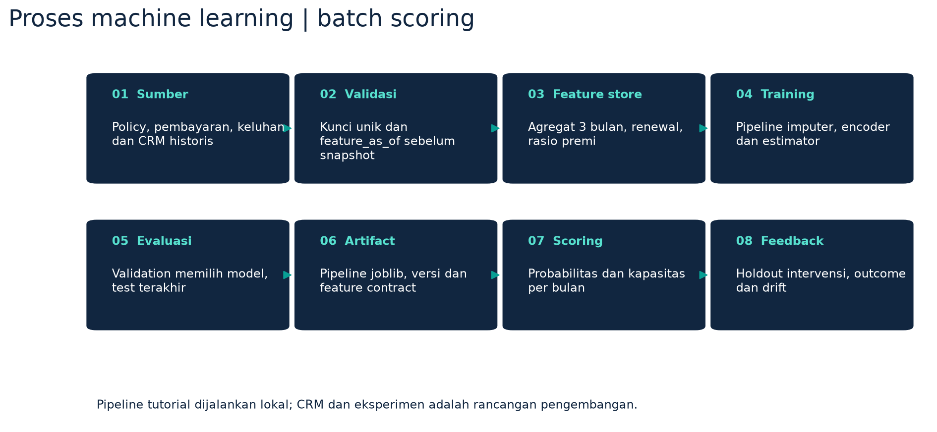
10 / ENGINEERING WORKFLOW
Pipeline ML yang dapat dipakai ulang
Preprocessing dan estimator disimpan bersama agar training dan inference konsisten.
INSURANCE BEHAVIOR LAB / DATA SINTETIS / WORKSHOP
19
Notes:
Buka modeling.py. ColumnTransformer memisahkan numerik dan kategori. SimpleImputer menangani missing values, StandardScaler membantu logistik dan Poisson, OneHotEncoder menangani kategori tak dikenal. Pipeline disimpan dengan joblib. Jangan memuat artifact joblib dari sumber tak dipercaya. Infrastruktur CRM, feature store dan monitoring dalam diagram adalah rancangan berikutnya, bukan integrasi produksi yang sudah aktif.

Slide 20
10 / CHURN MODELS
Baseline dahulu, lalu model nonlinear
Baseline prevalensi
Logistic regression
Semua nasabah mendapat probabilitas churn
training yang sama. Menunjukkan nilai tambah
ranking.
Probabilitas dari kombinasi fitur linear pada
log-odds; baseline yang mudah diaudit.
Gradient boosting
Pilihan sadar
Pohon kecil ditambahkan bertahap untuk menangkap
hubungan nonlinear dan interaksi.
Tidak memakai class weighting otomatis karena
probabilitas dan kalibrasi penting untuk
keputusan.
Model rumit harus mengalahkan baseline pada data masa depan, bukan hanya training.
INSURANCE BEHAVIOR LAB / DATA SINTETIS / WORKSHOP
20
Notes:
Jelaskan logit p = beta0 + beta x dan sigmoid p = 1/(1+exp(-z)). HGB menggunakan max_leaf_nodes=15, min_samples_leaf=55, L2=8 dan 130 iterasi. Early stopping random internal dimatikan agar tidak mengganti strategi waktu. Hyperparameter fixed bukan hasil pencarian final test. GPU dan deep learning tidak diperlukan untuk ukuran dan jenis data ini.

Slide 21
11 / EVALUATION
Metrik yang relevan dengan churn langka
Average precision
ROC-AUC dan Brier
Merangkum precision-recall berbobot kenaikan
recall. Baseline ranking acak sekitar
prevalensi.
ROC-AUC mengukur ranking pasangan; Brier
mengukur squared error probabilitas.
Capacity metrics
Kesalahan umum
Precision, recall dan lift pada top 10% risiko
yang dihitung terpisah setiap bulan.
Accuracy tinggi dapat berasal dari memprediksi
semua nasabah bertahan.
AP di paket ini bukan trapezoidal PR-AUC; gunakan istilah metrik dengan tepat.
INSURANCE BEHAVIOR LAB / DATA SINTETIS / WORKSHOP
21
Notes:
Contoh 1000 nasabah dan 30 churn: prediksi semua bertahan memberi accuracy 97% tetapi recall churn nol. Precision adalah true positive dibagi semua yang dihubungi; recall adalah true positive dibagi seluruh churn; lift membandingkan precision dengan prevalensi. Skor probabilitas perlu diperiksa dengan reliability diagram dan Brier sebelum dipakai untuk nilai harapan.

Slide 22
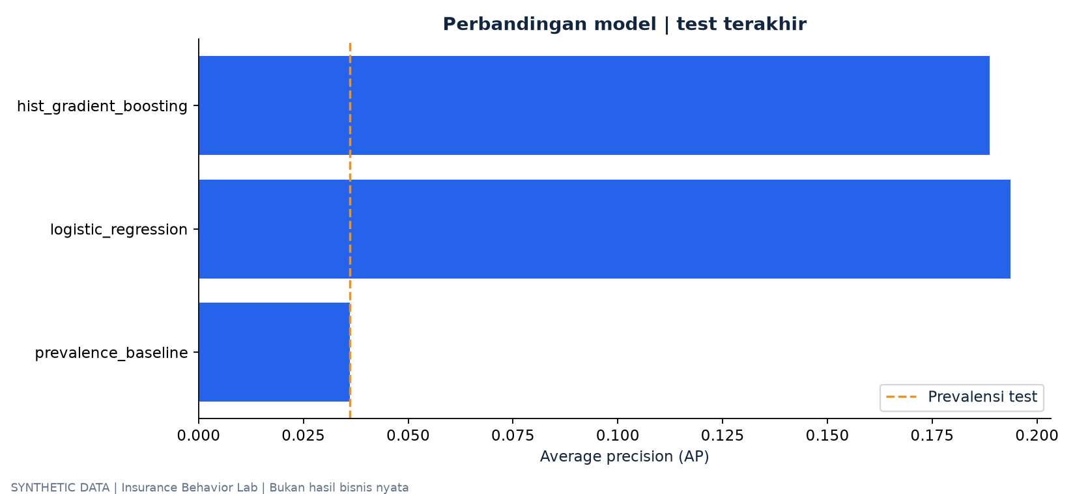
11 / RESULTS FROM THIS RUN
Perbandingan model pada final test
Terpilih dari validation: logistic_regression | AP test 0.194.
INSURANCE BEHAVIOR LAB / DATA SINTETIS / WORKSHOP
22
Notes:
Angka di slide ini diambil otomatis dari run_summary.json. Perhatikan model terpilih ditentukan oleh validation, sehingga hasil test tidak selalu menjadi model dengan nilai tertinggi di antara semua kandidat. Itu perilaku evaluasi yang sehat. Jika hasil test buruk, laporkan sebagai temuan dan rancang iterasi dengan holdout baru, bukan memilih model ulang berdasarkan test.

Slide 23
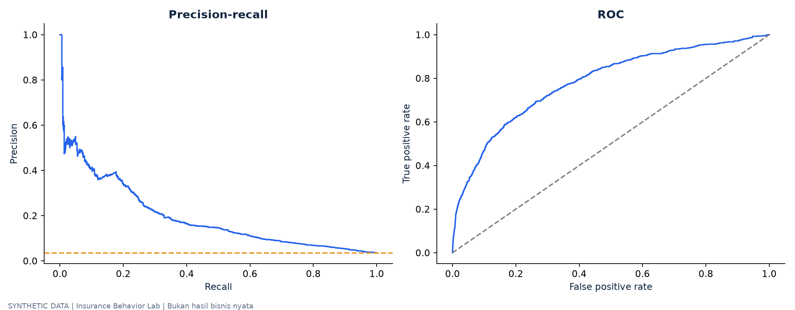
11 / RANKING DIAGNOSTICS
Precision-recall dan ROC membaca hal berbeda
AP test 0.194 | ROC-AUC 0.782 | prevalensi 3.6%.
INSURANCE BEHAVIOR LAB / DATA SINTETIS / WORKSHOP
23
Notes:
Pada PR curve, precision baseline mendekati prevalensi. Metrik berubah ketika prevalensi berubah, sehingga bandingkan antar waktu dengan konteks base rate. ROC-AUC relatif kurang sensitif pada prevalensi namun tidak menjawab kapasitas call center. Jangan mengubah threshold setelah melihat final test untuk mempercantik confusion matrix.

Slide 24
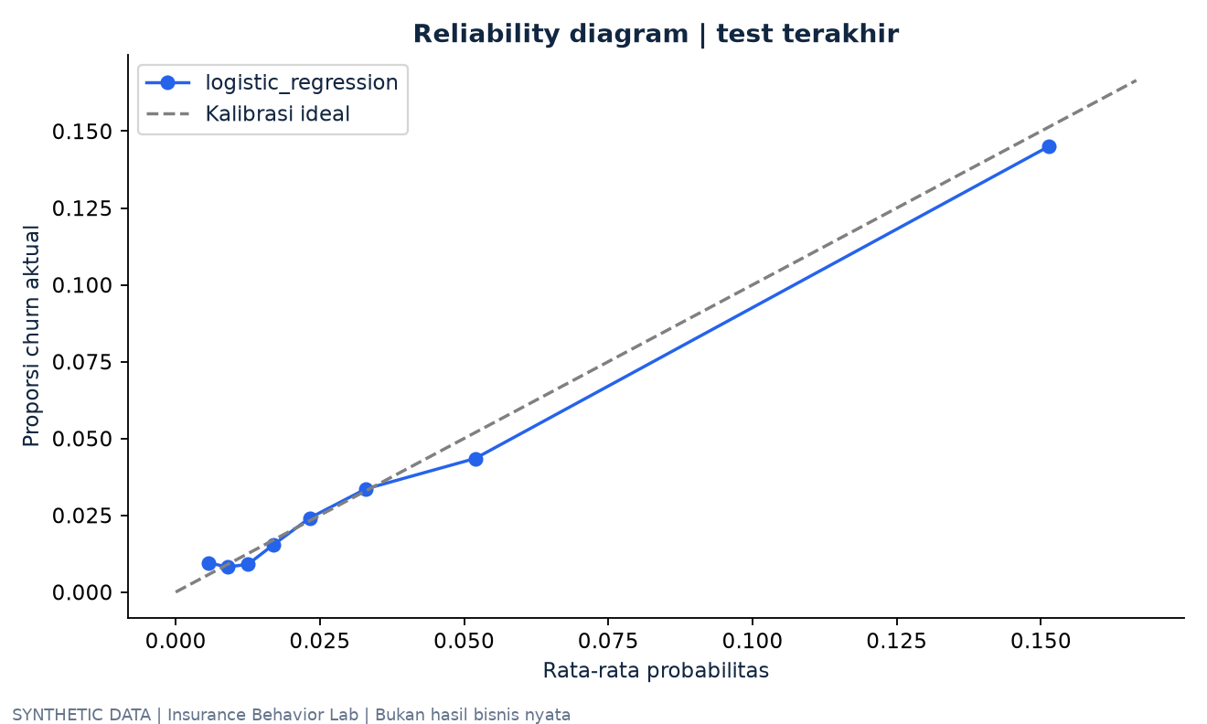
11 / CALIBRATION DIAGNOSTIC
Apakah probabilitas dapat dipercaya?
Brier test 0.0319; grafik adalah diagnostik, bukan klaim telah melakukan recalibration.
INSURANCE BEHAVIOR LAB / DATA SINTETIS / WORKSHOP
24
Notes:
Kelompok dengan rata-rata prediksi 0.2 seharusnya memiliki churn sekitar 20% bila model terkalibrasi. Deviasi dari diagonal dapat berasal dari distribution shift, model misspecification atau data sedikit. Bila ingin melakukan sigmoid/isotonic calibration, siapkan periode kalibrasi khusus atau cross-validation temporal di development data, dan evaluasi lagi pada holdout baru.

Slide 25
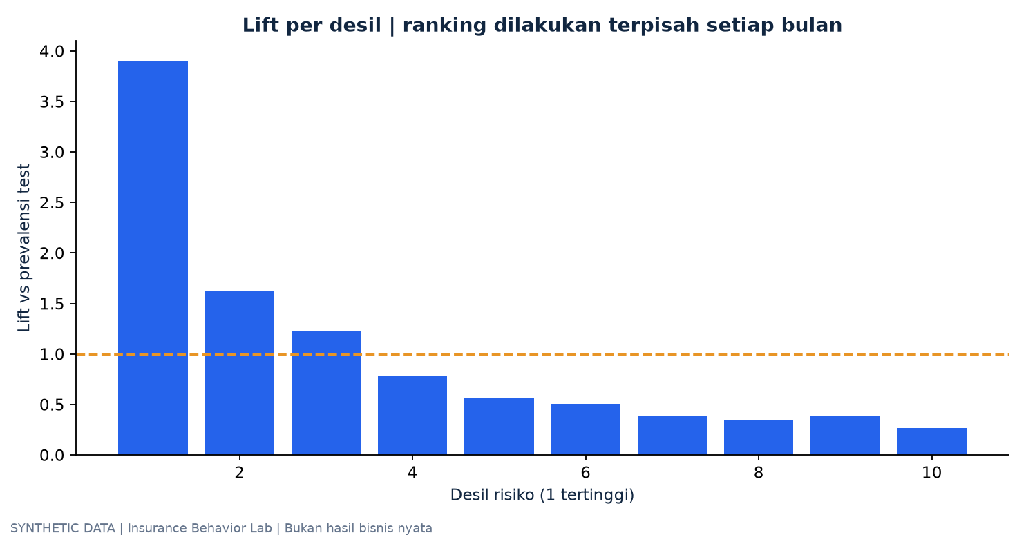
12 / OPERATIONAL EVALUATION
Ranking bulanan sesuai kapasitas kontak
Top 10%: precision 14.1%, recall 39.1%, lift 3.90x.
INSURANCE BEHAVIOR LAB / DATA SINTETIS / WORKSHOP
25
Notes:
Ranking dilakukan setiap bulan untuk menghindari mengalokasikan kapasitas periode sekarang memakai skor dari masa depan. ceil memastikan sedikitnya satu orang ketika dataset kecil. Ikatan skor dipecahkan dengan customer_id secara deterministik; pada baseline prevalensi ini hanya aturan acak semu, bukan kemampuan prediksi.

Slide 26
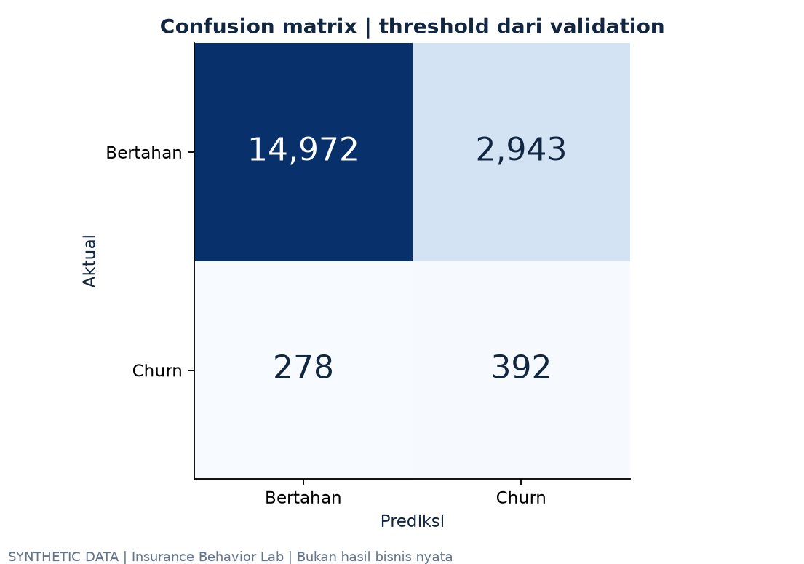
12 / ERROR ANALYSIS
Threshold tetap dan top-K berbeda
Threshold validation = 0.0524; jumlah kandidat per bulan bisa berubah.
INSURANCE BEHAVIOR LAB / DATA SINTETIS / WORKSHOP
26
Notes:
Threshold tetap memakai quantile 90% skor validation. Ini bukan aturan top10 bulanan yang dipakai metrik capacity. Analisis false positive: apakah berisiko tetapi tidak churn karena faktor lain? False negative: faktor apa belum diobservasi? Buka churn_test_predictions.csv dan pilih masing-masing dua kasus untuk diskusi tanpa menganggap model mengetahui alasan sebenarnya.

Slide 27
12 / STATISTICAL LIMITS
Ketidakpastian dan nasabah yang berulang
Bootstrap nasabah
Interval AP
Sampling ulang ID nasabah mempertahankan seluruh
snapshot milik ID tersebut.
95%: 0.164–0.222.
Interval lift
Batas interpretasi
95%: 3.49–4.22x.
Model tetap; shock waktu bersama dan seluruh
ketidakpastian seleksi model belum tercakup.
120 pengulangan adalah ilustrasi praktikum, bukan jaminan coverage pada semua proses bisnis.
INSURANCE BEHAVIOR LAB / DATA SINTETIS / WORKSHOP
27
Notes:
Bootstrap baris menganggap snapshot orang yang sama independen. Bootstrap customer mengurangi masalah tersebut, tetapi customer dalam bulan sama masih terkena shock bersama. Analisis lanjutan dapat memakai block bootstrap waktu atau evaluasi beberapa periode independen. Interval tidak boleh disalahartikan sebagai probabilitas bahwa efek kampanye bersifat kausal.

Slide 28
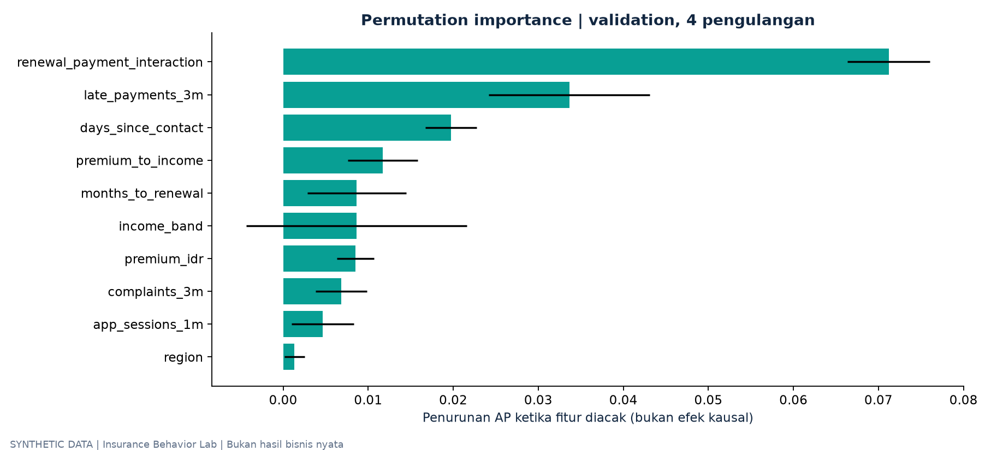
13 / EXPLAINABILITY
Apa yang digunakan model untuk meranking?
Importance dihitung pada validation, sehingga final test tidak dipakai untuk memilih fitur.
INSURANCE BEHAVIOR LAB / DATA SINTETIS / WORKSHOP
28
Notes:
Permutation importance mengacak satu kolom lalu mengukur penurunan AP. Error bar adalah standar deviasi empat pengulangan, bukan confidence interval kausal. Fitur berkorelasi dapat menyebabkan importance dibagi atau tampak kecil. Mengacak fitur yang saling bergantung juga dapat membuat kombinasi tak realistis. Gunakan hasilnya sebagai diagnosis model, bukan instruksi mengubah kebijakan harga.

Slide 29
13 / EVIDENCE AND HYPOTHESES
Menjawab misteri tanpa klaim berlebihan
Bertahan setelah harga naik
Churn meningkat kemudian
Periksa inertia, autodebit, nilai proteksi,
renewal timing dan perubahan mix nasabah.
Cari kenaikan tunggakan, keluhan, cluster
renewal dan perubahan pencatatan lapse.
Akuisisi meningkat
Data tambahan
Cari minat pencarian, referral, berita proteksi,
channel dan jeda campaign.
Exposure per nasabah, alasan cancel, grace
period, kompetitor dan timestamp rilis makro.
Tidak signifikan secara statistik membutuhkan desain uji; grafik yang tampak datar belum cukup.
INSURANCE BEHAVIOR LAB / DATA SINTETIS / WORKSHOP
29
Notes:
Hasil pembelajaran terbaik adalah daftar hipotesis yang bisa dibantah. Pilih satu hipotesis, tentukan outcome dan kontrol, lalu jelaskan pengamatan apa yang akan membuat tim meninggalkan hipotesis itu. Tindakan meningkatkan layanan mungkin tetap layak diuji walaupun mekanisme churn belum diketahui secara lengkap.

Slide 30
14 / WEEKLY DEMAND MODEL
Akuisisi memerlukan model sendiri
Baseline lag-1
Poisson regression
Perkiraan minggu ini = polis baru minggu lalu,
per wilayah.
Model mean hitungan nonnegatif menggunakan log
link dan regularisasi.
Fitur sebelum minggu
Evaluasi
Lag polis, lead, pencarian, referral; campaign
terencana dan campaign dua minggu lalu.
Split berdasarkan minggu untuk seluruh wilayah
sekaligus; MAE total dan WAPE.
Actual minggu sebelumnya tersedia di setiap origin; ini backtest satu minggu ke depan.
INSURANCE BEHAVIOR LAB / DATA SINTETIS / WORKSHOP
30
Notes:
Jelaskan distribusi Poisson sebagai model hitungan dengan log mean. Dalam data nyata overdispersion dan zero inflation mungkin perlu model lain. MAE region-week berbeda dari MAE penjumlahan mingguan, karena error antarwilayah bisa saling mengimbangi. Paket memilih model berdasarkan MAE total validation sesuai keputusan kapasitas nasional.

Slide 31
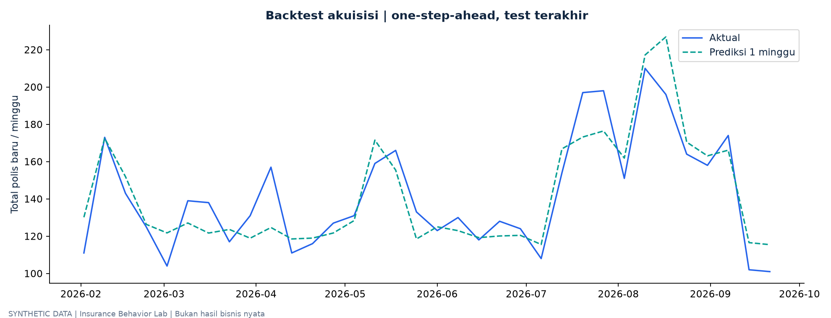
14 / ACQUISITION RESULTS
Prediksi akuisisi dibandingkan actual
poisson_regression | MAE total 10.8 polis/minggu | WAPE 7.6%.
INSURANCE BEHAVIOR LAB / DATA SINTETIS / WORKSHOP
31
Notes:
Skor yang baik tidak mengungkap sebab minat organik. Tanyakan apakah baseline lag1 cukup kuat dan kapan model lebih lambat merespons perubahan. Jangan menyebut garis ini forecast delapan bulan yang dibuat sekali pada Februari: setiap titik menggunakan observed lag dari minggu sebelumnya. Untuk forecast multi-step, perlu recursive/direct forecasting tanpa actual masa depan.

Slide 32
14 / ANOMALY TRIAGE
Residual menjadi antrean investigasi
Definisi
Aturan praktikum
Residual = actual polis baru - prediksi pada
wilayah dan minggu yang sama.
Flag di luar quantile 2.5%–97.5% residual
validation.
Investigasi
Batas
Cek tracking, event lokal, kanal baru, referral,
pesaing dan perubahan underwriting.
Aturan residual bukan interval prediksi
terkalibrasi; rate false alarm perlu dipantau.
Anomali adalah pertanyaan operasional yang diprioritaskan, bukan penjelasan otomatis.
INSURANCE BEHAVIOR LAB / DATA SINTETIS / WORKSHOP
32
Notes:
Lihat acquisition_test_predictions.csv. Flag positif dapat berarti permintaan tak terduga, pencatatan backlog atau kesalahan ETL. Flag negatif bisa berarti gangguan channel atau kualitas lead. Pelajari residual per wilayah karena skala volume berbeda. Jika ingin jaminan coverage, pelajari conformal forecasting dengan asumsi temporal yang eksplisit sebagai materi advanced.

Slide 33
15 / RETENTION PLAYBOOK
Dari skor risiko ke tindakan layanan
Keluhan
Pembayaran
Tinjau keluhan belum selesai dan uji service
recovery yang relevan.
Tawarkan bantuan dan penjelasan opsi pembayaran
sesuai kebijakan perusahaan.
Renewal
Prioritas
Berikan pengingat dan penjelasan manfaat sebelum
keputusan pembaruan.
Gabungkan risiko, nilai, kapasitas dan respons
intervensi yang terukur.
Risiko churn tinggi tidak otomatis berarti nasabah mudah diselamatkan.
INSURANCE BEHAVIOR LAB / DATA SINTETIS / WORKSHOP
33
Notes:
Suggested_review pada tabel prediksi adalah aturan sederhana yang transparan, bukan treatment recommendation teroptimasi. Intervensi harus dipilih dengan tim operasional dan dievaluasi menggunakan randomisasi. Jangan menyamakan tinggi risiko dengan pelanggan layak ditolak; tujuan tutorial adalah layanan dan retensi yang bermanfaat.

Slide 34
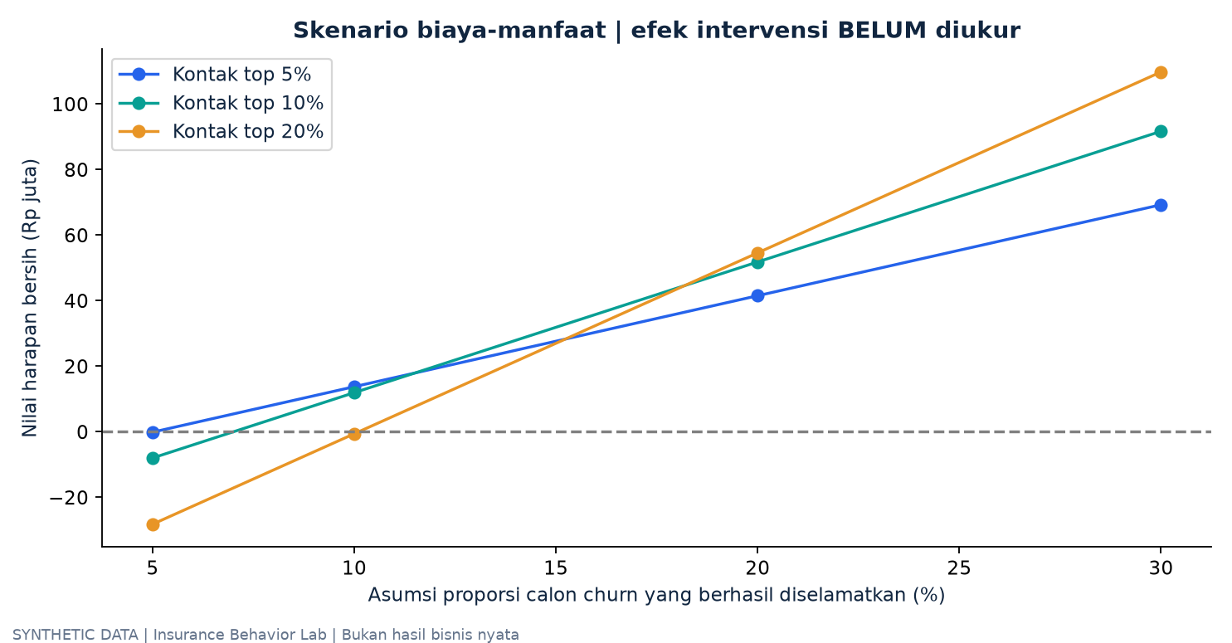
15 / DECISION ECONOMICS
Nilai bisnis bergantung pada efek yang belum diukur
E[net] = P(churn) x rescue_fraction x margin_terselamatkan - biaya kontak.
INSURANCE BEHAVIOR LAB / DATA SINTETIS / WORKSHOP
34
Notes:
Margin asumsi adalah 20% dari premi 12 bulan. Biaya kontak Rp15000 dibebankan ke semua nasabah yang dihubungi. Rescue_fraction adalah peluang menyelamatkan seseorang yang akan churn tanpa intervensi, bukan treatment effect terukur. Formula menyederhanakan potensi dampak negatif, discount cost, dan horizon. Kurva sensitivitas membantu menilai kebutuhan bukti sebelum rollout.

Slide 35
16 / CAUSAL EXPERIMENT
Eksperimen retensi yang dapat menjawab dampak
Eligibility
Randomisasi
Tetapkan kelompok eligible dan aturan kontak
sebelum randomisasi.
Treatment dan control pada nasabah, stratifikasi
risiko/wilayah bila diperlukan.
Outcome utama
Guardrail
Selisih retention setelah horizon; intention-to-
treat; biaya dan margin incremental.
Keluhan, beban kontak, opt-out, spillover dan
fairness per kelompok.
Ukuran sampel memerlukan baseline, minimum detectable effect, power dan unit randomisasi.
INSURANCE BEHAVIOR LAB / DATA SINTETIS / WORKSHOP
35
Notes:
Contoh: bandingkan pengingat plus bantuan layanan dengan layanan rutin pada high-risk eligible. Jangan memilih control dari nasabah low-risk. Definisikan kapan outcome matang, hindari menghentikan eksperimen saat hasil kebetulan baik, dan tentukan analisis sebelum outcome dibuka. Power calculation harus mempertimbangkan churn langka dan cluster bila randomisasi berbasis wilayah.

Slide 36
16 / ACQUISITION EXPERIMENT
Eksperimen campaign yang memisahkan incrementality
Pertanyaan
Desain
Berapa polis tambahan yang tercipta dibanding
tidak menjalankan campaign?
Randomized geo/channel holdout dengan wilayah
sebanding dan durasi mencakup lag.
Ukuran sukses
Risiko desain
Incremental policies dan margin setelah biaya;
attribution sendiri tidak cukup.
Spillover lintaswilayah, seasonality, overlap
campaign dan perubahan channel.
Jika randomisasi tidak tersedia, quasi-experiment membutuhkan asumsi yang harus diuji.
INSURANCE BEHAVIOR LAB / DATA SINTETIS / WORKSHOP
36
Notes:
Difference-in-differences memerlukan counterfactual yang masuk akal dan asumsi parallel trends, bukan sekadar membandingkan before-after. Jangan mengklaim feature campaign dalam model Poisson sebagai pengukuran ROI kampanye. Tahap pertama adalah exposure logging yang dapat dipercaya, diikuti desain eksperimen dan power.

Slide 37
17 / REPRODUCIBLE ENGINEERING
Model artifact dan batch scoring
Training
Artifact
python build_case.py --customers 6000 --seed 26
artifacts/models/churn_model.joblib berisi
pipeline, fitur, threshold dan metadata.
Scoring
Review
python -m insurance_lab.score dengan --model,
--input, --output.
Gunakan scoring_example.csv; lihat hasil batch
sebelum integrasi sistem lain.
README memuat command lengkap, termasuk jalur input dan output.
INSURANCE BEHAVIOR LAB / DATA SINTETIS / WORKSHOP
37
Notes:
Model disimpan bersama seluruh preprocessing, sehingga pengguna tidak menulis ulang imputasi atau mapping kategori saat scoring. Schema fitur diverifikasi sebelum predict_proba. Contoh inference adalah snapshot historis sintetis, bukan daftar nasabah live. Artifact joblib hanya boleh berasal dari sumber yang dipercaya karena deserialisasi dapat menjalankan kode.

Slide 38
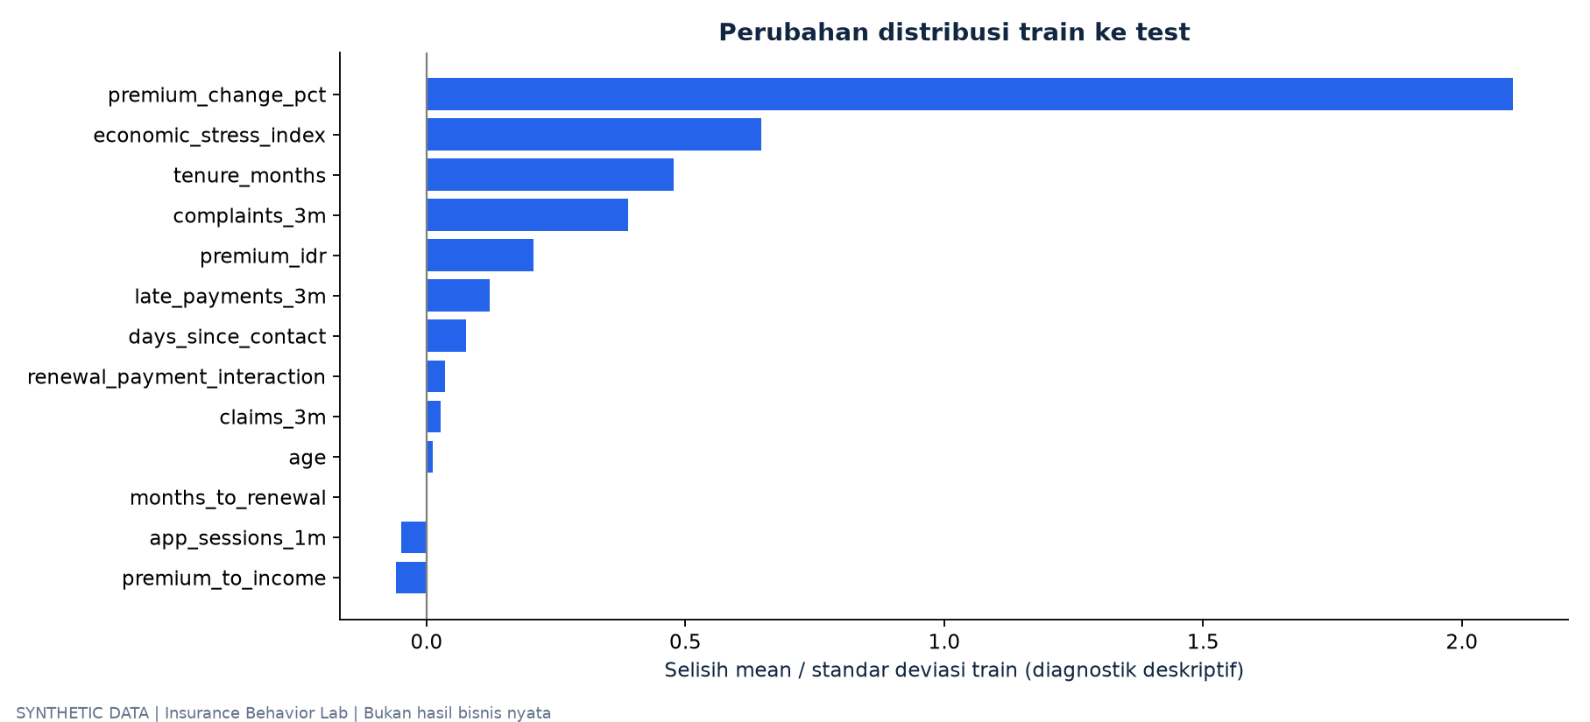
18 / MONITORING DIAGNOSTICS
Distribution shift harus ditinjau
Perbedaan distribusi tidak otomatis berarti model gagal; hubungkan dengan kinerja dan konteks.
INSURANCE BEHAVIOR LAB / DATA SINTETIS / WORKSHOP
38
Notes:
Grafik memakai standardized mean difference, bukan PSI. Fitur yang variance train nol dikeluarkan dari rasio. Drift dapat disebabkan seleksi survivor, perubahan harga, campuran wilayah atau kualitas data. Gunakan metrik bulanan dan subgroup_diagnostics.csv sebagai pemeriksaan pendamping. Ambang alert perlu ditentukan dari toleransi operasional dan data historis.

Slide 39
18 / PRODUCTION DESIGN
Monitoring dan tata kelola setelah tutorial
Data
Model
Schema, null, duplikasi, ketepatan timestamp,
freshness dan missing channel.
AP, lift, Brier, reliability dan stabilitas per
bulan serta kelompok.
Bisnis
Operasi
Incremental retention, biaya, margin, conversion
dan kepuasan nasabah.
Akses data, audit log, review manusia, rollback
dan jadwal evaluasi ulang.
Dashboard tutorial adalah laporan offline; monitoring produksi membutuhkan integrasi dan outcome yang matang.
INSURANCE BEHAVIOR LAB / DATA SINTETIS / WORKSHOP
39
Notes:
Perlu pemilik model, pemilik data dan pemilik keputusan. Retrain tidak boleh otomatis hanya karena drift alert. Periksa dulu apakah terjadi masalah ETL, perubahan label atau kondisi bisnis. Data pribadi nyata harus dikelola sesuai tata kelola organisasi dan ketentuan yang berlaku; paket ini hanya memakai data sintetis tanpa identitas nyata.

Slide 40
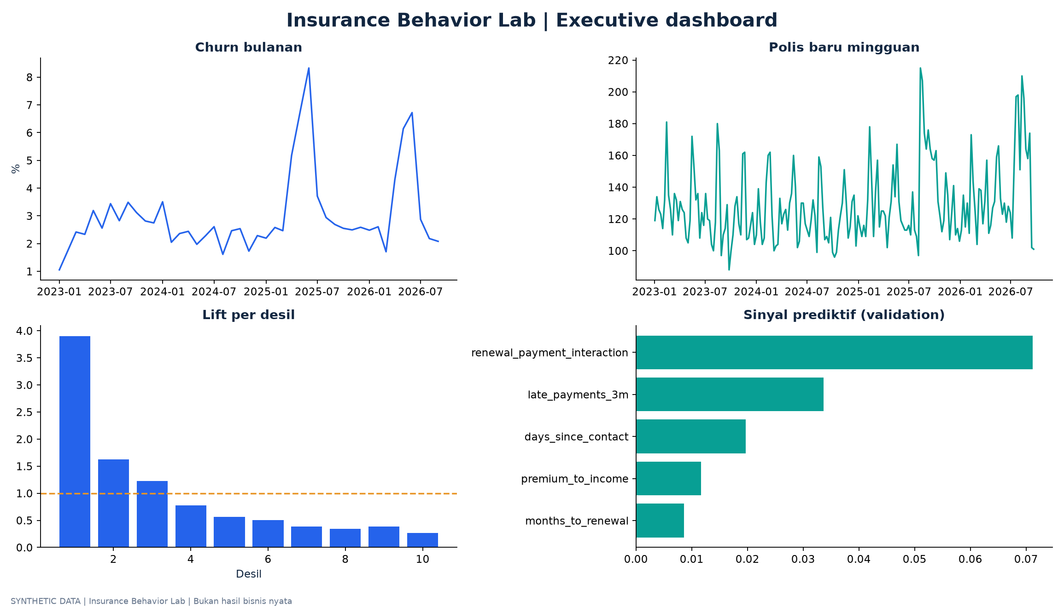
19 / EXECUTIVE COMMUNICATION
Dashboard untuk menjelaskan keputusan
Presentasikan pola, kualitas prediksi, asumsi dan eksperimen berikutnya dalam satu cerita.
INSURANCE BEHAVIOR LAB / DATA SINTETIS / WORKSHOP
40
Notes:
Gunakan narasi: apa yang terlihat, apa yang dapat diprediksi, apa yang belum diketahui, dan apa yang akan diuji. Jangan menampilkan semua metrik tanpa keputusan. Laporan dashboard.html menyertakan gambar agar bisa dibuka offline; INSIGHTS.md menyimpan narasi detail dan batas analisis. Semua angka dibuat ulang dari hasil pipeline.

Slide 41
20 / STUDENT LAB
Praktikum: deliverable per kelompok
Lab 1: framing dan EDA
Lab 2: fitur dan baseline
Tiga hipotesis; audit; lima grafik; memo yang
membedakan fakta dan dugaan.
Definisi label; daftar leakage; split waktu;
reproduksi baseline dan logistik.
Lab 3: evaluasi
Lab 4: keputusan
Bandingkan AP/lift; bahas calibration; tinjau
false positive dan false negative.
Bandingkan forecast; sensitivitas biaya; desain
eksperimen; pitch lima menit.
Notebook dapat dijalankan per tahap; jangan membuka jawaban simulator sebelum hipotesis disusun.
INSURANCE BEHAVIOR LAB / DATA SINTETIS / WORKSHOP
41
Notes:
Notebook utama menjalankan tahap inti dan memberi pertanyaan setelah output. Notebook challenge berisi tugas tanpa jawaban implementasi. Pengajar menilai proses dan kualitas bukti, bukan mencari AUC terbesar. Wajib laporkan bila model nonlinear kalah terhadap logistik atau baseline; hasil itu dapat menjadi temuan yang baik jika analisisnya benar.

Slide 42
20 / ASSESSMENT
Rubrik dan pertanyaan penilaian
Business framing: 20%
Data dan EDA: 25%
Target, unit, definisi sukses dan hipotesis yang
bisa diuji.
Timestamp, denominator, cohort, missingness dan
visual yang tepat.
Model dan validasi: 30%
Keputusan: 25%
Baseline, temporal split, metrik, batas
generalisasi dan reproducibility.
Insight 15%; eksperimen dan komunikasi 10%.
Hindari klaim kausal tanpa desain.
Reproducible dan jujur tentang bukti merupakan syarat dasar semua komponen.
INSURANCE BEHAVIOR LAB / DATA SINTETIS / WORKSHOP
42
Notes:
Pertanyaan lisan: mengapa accuracy tidak cukup; kapan label matang; mengapa random split bermasalah; apakah feature importance membuktikan penyebab; apakah forecast satu langkah sama dengan banyak langkah; bagaimana mengukur manfaat retention. Beri kredit untuk hipotesis yang dibatalkan oleh data dan untuk menjelaskan keterbatasan secara tepat.

Slide 43
21 / ADVANCED TRACK
Pengembangan berikutnya sesuai kebutuhan data
Survival analysis
Causal dan uplift
Model waktu menuju lapse dengan right censoring
dan covariates berbasis waktu.
Pelajari heterogenitas respons setelah
eksperimen treatment-control tersedia.
Explainability
MLOps
SHAP dan stability checks; tetap perhatikan
fitur berkorelasi dan interpretasi kausal.
Experiment tracking, feature lineage, CI, drift
monitoring dan kontrol deployment.
Advanced track adalah materi lanjutan; library tersebut tidak diperlukan untuk menjalankan paket inti.
INSURANCE BEHAVIOR LAB / DATA SINTETIS / WORKSHOP
43
Notes:
Hindari memasang seluruh ekosistem advanced sebelum pertanyaan bisnis jelas. Survival berguna ketika waktu event dan censoring menjadi pusat masalah. Uplift memerlukan informasi treatment dan asumsi identifikasi. Experiment tracking bermanfaat ketika kandidat dan tim bertambah, tetapi manifest dan kode bersih cukup untuk laboratorium pertama.

Slide 44
22 / REFERENCES AND NEXT STEPS
Sumber belajar dan penutupan kelas
Dokumentasi teknis
Konteks Indonesia
scikit-learn: temporal validation,
average precision, calibration dan
permutation importance.
BPS: metadata IHK; Bank Indonesia:
indikator BI-Rate. Belum digabung ke
data sintetis ini.
Prediksi membantu memilih tindakan; eksperimen membantu mengetahui tindakan mana yang bermanfaat.
INSURANCE BEHAVIOR LAB / DATA SINTETIS / WORKSHOP
44
Notes:
URL lengkap dan keterangan penggunaan ada di docs/REFERENCES.md. Periksa tanggal publikasi sebelum menggabungkan data makro ke snapshot historis. Akhiri dengan meminta setiap kelompok menyebutkan satu insight yang didukung data, satu hal yang belum diketahui, dan satu eksperimen yang dapat mengurangi ketidakpastian.

